Slide 1

選ばれる相続コンサルタント養成講座
＜第５講＞
家族会議支援®︎
徹底解説

Slide 2
相続コンサルタントとして成果を上げるために
自分が信じているものを
信じてもらう力

Slide 3
宿題
「パーフェクトカスタマー」
についてのディスカッション

Slide 4
相続コンサルタントの
コア・コンピタンス
「家族会議支援」

Slide 5
相続コンサルタントの役割・概念図
専門家A
相談者
例）長男40代
専門家B
相続コンサルタント
相談者の家族A
専門家C
例）父70代
相談者の家族B
専門家D
例）次男40代
相談者の家族C
専門家E
例）長女30代

Slide 6



川口式「相続コンサルティングの定義」
相続
コンサルティング
相談者
相談者一家

Slide 7
川口式「相続コンサルティングの定義」
相続におけるクライアントの悩みや困りごとの相談に乗り、
丁寧なヒアリングを通して心の奥にある想いや希望を聞き、
①解決すべき本当の問題の特定
②絡み合っている複数の問題解決のためのロードマップ作り
③専門家と協業しながら全体のプロジェクトリーダー
という役割を果たすことで、
クライアントとその一家にとって最適な状況に至るための
全方位的なサポートをします。

Slide 8
相続対策の理想の着地点
法的に有効な
書類の作成
↓
遺言書の作成
家族間（関係者間）の合意形成
↓
家族会議

Slide 9
そもそも・・・
「家族会議支援」
ってなぁに？？？

Slide 10
家族会議支援とは・・・
「家族会議」 を 「支援」 すること
「相続対策」という観点で、クライアントと関係者の問題意識を共有すること
それぞれの温度差を埋めること
気づいていない問題に気づいてもらうこと
問題意識のレベルが揃えば対策の実行に移ることができる
必ずしも上記の全てが揃わなくても意味があるのが「家族会議」

Slide 11
How to 「家族会議支援」？？？
「家族会議」は家族だけでやってはいけない！
→その理由をみんなで考えよう
・相続の話以外に脱線する
・話のポイントがズレたまま時間が過ぎる
・ほとんどの人が初体験のことであり、着地点が見えない
・ほかの事例を全く知らない
・大切なことと大切ではないことがわからない
・法律的に正しい知識を持っている人がほとんどいない
・個人の経験に基づいて話が進んでしまう
・問題の本質がわからない
・声の大きい人の意見だけが通ってしまう

Slide 12
「家族会議支援」
の準備と運営

Slide 13
家族会議の準備・運営
・目的を伝える（家族へのお手紙を出す、など）
・日程調整（お盆、年末年始、連休、週末など）
・資料作り
・当日の司会進行
・着地点の明確化
・今後のアクションプランを決定
・レポート作成＆提出

Slide 14
ファシリテーターの
6つの
コアスキル

Slide 15
ファシリテーター 6つのコアスキル
①説明力
②場の観察力
③即興力
④情報編集力
⑤リフレーミング力
⑥場のホールド力

Slide 16
ファシリテーター 6つのコアスキル
①説明力
②場の観察力
③即興力
④情報編集力
⑤リフレーミング力
⑥場のホールド力

Slide 17
ファシリテーター 6つのコアスキル
①説明力
参加者にとって必要な情報を
わかりやすく伝達する力

Slide 18
ファシリテーター 6つのコアスキル
①説明力
②場の観察力
③即興力
④情報編集力
⑤リフレーミング力
⑥場のホールド力

Slide 19
ファシリテーター 6つのコアスキル
②観察力
参加者から発せられる情報を収集し、
場が今どのような状況にあるのか、
参加者の思考や対話のプロセスを見守りながら
把握する力

Slide 20
ファシリテーター 6つのコアスキル
①説明力
②場の観察力
③即興力
④情報編集力
⑤リフレーミング力
⑥場のホールド力

Slide 21
ファシリテーター 6つのコアスキル
③即興力
計画していた流れだけにとらわれず、
その場の状況に応じて柔軟に振る舞う力。

Slide 22
ファシリテーター 6つのコアスキル
①説明力
②場の観察力
③即興力
④情報編集力
⑤リフレーミング力
⑥場のホールド力

Slide 23
ファシリテーター 6つのコアスキル
④情報編集力
複数の情報を組み合わせて、
新しい意味を持った情報へまとめ上げる力。
※情報を編集するために・・・
①共通点を探る／②相違点を探る／③情報を構造化する／④視点の不測を探る

Slide 24
ファシリテーター 6つのコアスキル
①説明力
②場の観察力
③即興力
④情報編集力
⑤リフレーミング力
⑥場のホールド力

Slide 25
ファシリテーター 6つのコアスキル
⑤リフレーミング力
参加者の対話によって場に現れた意味を、
別の認識の枠組みから捉え直すことで
意味付けを変えること。

Slide 26
リフレーミングの事例
①利他的に考える | 場の意見が自分本位の視点に偏っている場合に、利他的な視点を促す
②大義を問い直す | 手段ばかりが話されるような場合に、大義を確認する
③前向きに考える | 場がネガティブな意見に偏っている場合に
④規格外にはみ出す | 規範的な意見に偏っている場合に、あえて規範外の意見を促す
⑤小さく分割する | 馬の意見が抽象的かつ壮大な場合に、具体的な複数の意見に分ける
⑥動詞に言い換える | 名刺系のキーワードが繰り返し使われている場合に動詞に言い換える
⑦言葉を定義する | 未定義の言葉が繰り返し登場する場合に、その言葉の定義を確認する
⑧主体を変える | 特定の主体による発言が増えている場合に、別の主体から捉え直してみる
⑨時間尺度を変える | 特定の時間軸に意見が集約している場合に、時間軸を変えてみる
⑩第三の道を探る | 意見が二項対立に陥っている場合に、「第三の道」の可能性を探る

Slide 27
ファシリテーター 6つのコアスキル
①説明力
②場の観察力
③即興力
④情報編集力
⑤リフレーミング力
⑥場のホールド力

Slide 28
ファシリテーター 6つのコアスキル
⑥場のホールド力
参加者の意見を誘導したり
場を恣意的にコントロールしたりせずに、
場が傾かないように黒子としてしっかり支える

Slide 29
家族会議で使用する
資料（例）

Slide 30
◯◯家の家族会議
（××子さまの相続対策の備えについて）
2018年◯月
相続診断士 川口宗治

Slide 31
・自己紹介
・川口より今回の趣旨説明
・××子さまより一言
・◯◯家の相続をめぐる現状について（川口）
・長男さま、長女さま、次女さまより感想をいただく
・フリーディスカッション
・質疑応答

Slide 32
××子さん名義の資産
①銀行預金 普通預金４行
定期預金８本
②有価証券 なし
③不動産 なし
④生命保険 なし

Slide 33
××子さん名義の銀行預金
【普通預金】
①JA◯◯ ××支店 ⇒ 1,896,607円
②◯◯農協１ ××支店 ⇒ 10,678,585円
③◯◯農協２ ××支店 ⇒ 4,753,879円
④◯◯県信用組合 ××支店 ⇒ 1,604,232円
【定期預金】
① ◯◯農協１ ××支店 ⇒ 2,000,000円
② ◯◯農協２ ××支店 ⇒ 2,000,000円
③ ◯◯農協３ ××支店 ⇒ 2,000,000円
④ ◯◯農協４ ××支店 ⇒ 2,000,000円
⑤ ◯◯農協５ ××支店 ⇒ 2,000,000円
⑥◯◯農協６ ××支店 ⇒ 5,043,584円
⑦◯◯県信用組合××支店 ⇒ 5,500,000円
⑧◯◯県信用組合××支店 ⇒ 5,500,000円
合計 44,976,887円

Slide 34
相続税の概算
××子様名義の資産
【合計】 44,976,887円（≒約4,500万円）
4,500万円ー4,800万円（基礎控除）＝ー300万円（←相続税が課税される総額）
【結論】 現状では相続税は¥０−と考えられます。

Slide 35
検討事項① 今後の××子さまの財産管理について
（例 医療費や介護費の支払い等も含む）

Slide 36
検討事項② 未登記の不動産の名義変更について

Slide 37
検討事項③ ××子さまの遺産の引き継ぎについて

Slide 38
memo

Slide 39
「質問」 「発問」 「問い」
の違いを理解しよう

Slide 40
「質問」と「発問」と「問い」の違い
「質問」・・・相手が答えを持っていることを聞く
「発問」・・・こちらが答えを持っていることを聞く
「問い」・・・どちらも答えを持っていない、
探究的対話、創造的対話を目的とする

Slide 41
「質問」と「発問」と「問い」の違い
「質問」・・・相手が答えを持っていることを聞く
「発問」・・・こちらが答えを持っていることを聞く
「問い」・・・どちらも答えを持っていない、
探究的対話、創造的対話を目的とする

Slide 42
「質問」と「発問」と「問い」の違い
「質問」・・・相手が答えを持っていることを聞く
「発問」・・・こちらが答えを持っていることを聞く
「問い」・・・どちらも答えを持っていない、
探究的対話、創造的対話を目的とする

Slide 43
「質問」と「発問」と「問い」の違い
「質問」・・・相手が答えを持っていることを聞く
「発問」・・・こちらが答えを持っていることを聞く
「問い」・・・どちらも答えを持っていない、
探究的対話、創造的対話を目的とする

Slide 44
問う側
問われる側
機能
質問
答えを知らない
答えを知っている
情報を引き出す
きっかけ
発問
答えを知っている
答えを知らない
考えさせるための
きっかけ
創造的対話を促す
きっかけ
問い
答えを知らない
答えを知らない

Slide 45
問う側
問われる側
機能
質問
答えを知らない
答えを知っている
情報を引き出す
きっかけ
発問
答えを知っている
答えを知らない
考えさせるための
きっかけ
創造的対話を促す
きっかけ
問い
答えを知らない
答えを知らない

Slide 46
問う側
問われる側
機能
質問
答えを知らない
答えを知っている
情報を引き出す
きっかけ
発問
答えを知っている
答えを知らない
考えさせるための
きっかけ
創造的対話を促す
きっかけ
問い
答えを知らない
答えを知らない

Slide 47
相続税の算出方法について
2018.◯月
相続診断士 川口宗治

Slide 48
①「課税される遺産の総額」を算出します
・3年以内の贈与
・相続時精算課税の贈与
プラスの財産
みなし相続財産
相続税の対象となる財産
マイナスの財産
葬儀費用
非課税財産
課税される遺産の総額
基礎控除
課税される遺産の総額
⇒この部分の財産に対して相続税が課税されます！

Slide 49
②「相続税の総額」の計算をします
課税される遺産の総額
まずは法定相続割合で計算
実際の相続割合ではない！
相続人Ａ
取得金額
相続人Ｂ
取得金額
相続人Ｃ
取得金額
各人の相続税の税率（別表）で再計算
相続税の総額
相続人Ａ
算出税額
相続人Ｂ
算出税額
相続人Ｃ
算出税額

Slide 50
＜別表＞相続税の速算表（平成27年3月現在）
＜各人の取得金額＞
＜税率＞
＜税額控除額＞
1000万円以下 | 10％ | なし
3000万円以下 | 15％ | 50万円
5000万円以下 | 20％ | 200万円
1億円以下 | 30％ | 700万円
2億円以下 | 40％ | 1700万円
３億円以下 | 45％ | 2700万円
6億円以下 | 50％ | 4200万円
６億円以上 | 55％ | 7200万円

Slide 51
③各相続人の納税額の算出
相続税の総額
実際の取得割合で按分
相続人Ａ
納税額
相続人Ｂ
納税額
相続人Ｃ
納税額

Slide 52
④税額控除の適用⇒実際の納税額が決定
配偶者の 税額軽減 | 実際に取得した財産が1億6千万円か配偶者の法定相続分相当額のどちらか多い金額までは配偶者に相続税はかかりません。ただし、相続税の申告書に必要書類を添えて提出する必要があります。
支払い済みの贈与税 | 相続税の課税対象となる「相続開始前３年以内に贈与された財産」に対する支払い済みの贈与税分を控除できます。また相続税精算課税制度を利用した場合の支払い済みの贈与税額分を控除できます。
未成年者控除 | 相続人が未成年のときは、 10万円×20歳までの年数 が控除されます。
障害者控除 | 相続人が85歳未満の障害者の場合、 10万円（特別障害者の場合20万円）×85歳までの年数 が控除されます。

Slide 53
「家族会議支援」
２つの
NG

Slide 54
「家族会議支援」
は
◯◯◯◯NG!!
単品提案

Slide 55
クライアントから指名される「家族会議支援」
「家族会議支援」
は
◯◯◯◯◯NG!!
相続発生後

Slide 56
選ばれる相続コンサルタント養成講座
＜第６講＞
士業とのチームビルディングのポイント
相続分野のフィービジネス成功の秘密

Slide 57
塾長からの重大発表①

Slide 58
選ばれる相続コンサルタント養成講座
OB・OGのあなたへプレゼント
選ばれる相続コンサルタント養成講座
再受講 275,000円

Slide 59
早く行きたければ
一人で行け
遠くに行きたければ
仲間と行け

Slide 60
塾長からの重大発表②

Slide 61
ワードプレスによる相続特化型HP作成
（むねお所長による総合ディレクション付き）
通常660,000円
講座受講生特別価格
440,000円（税込）

Slide 62
塾長からの重大発表③

Slide 63
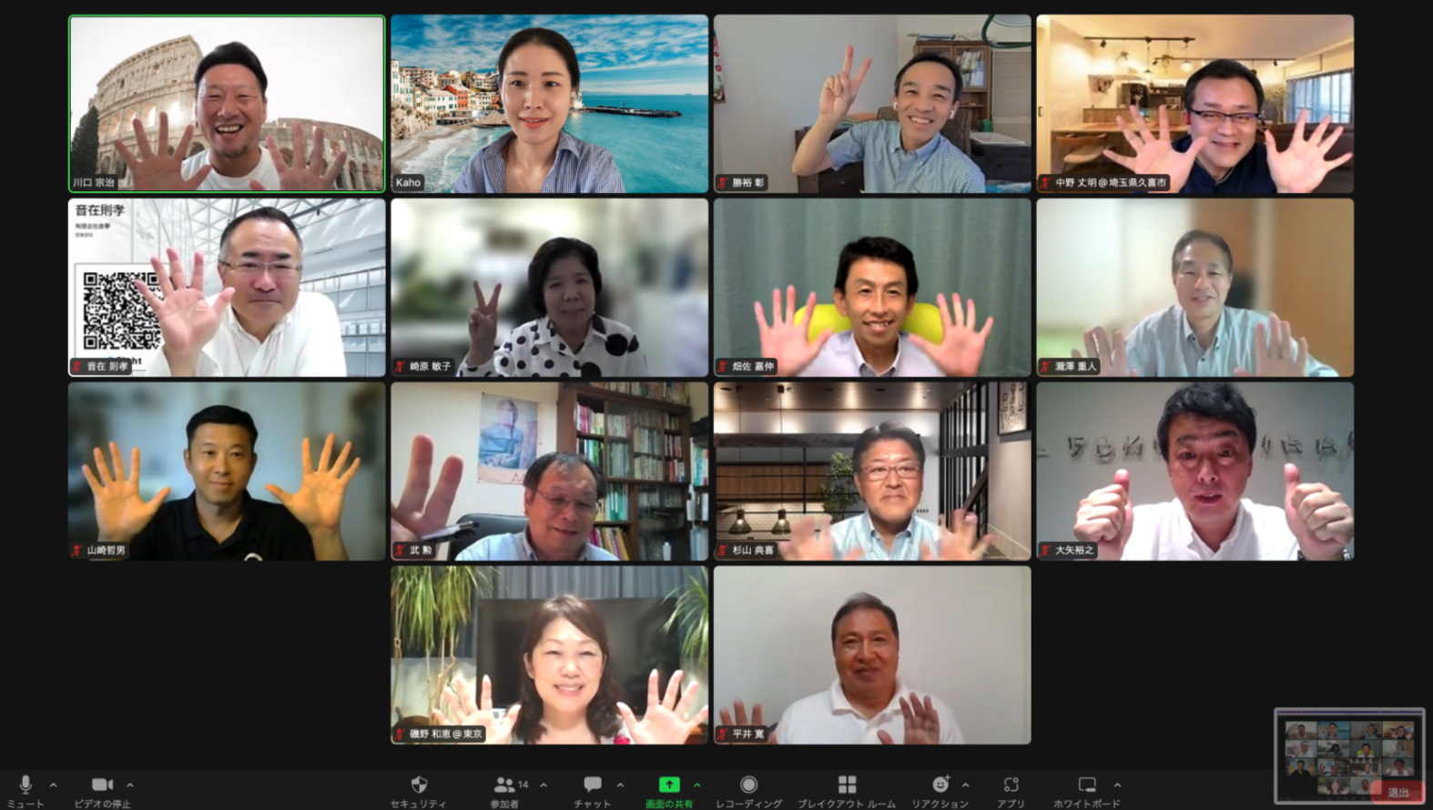
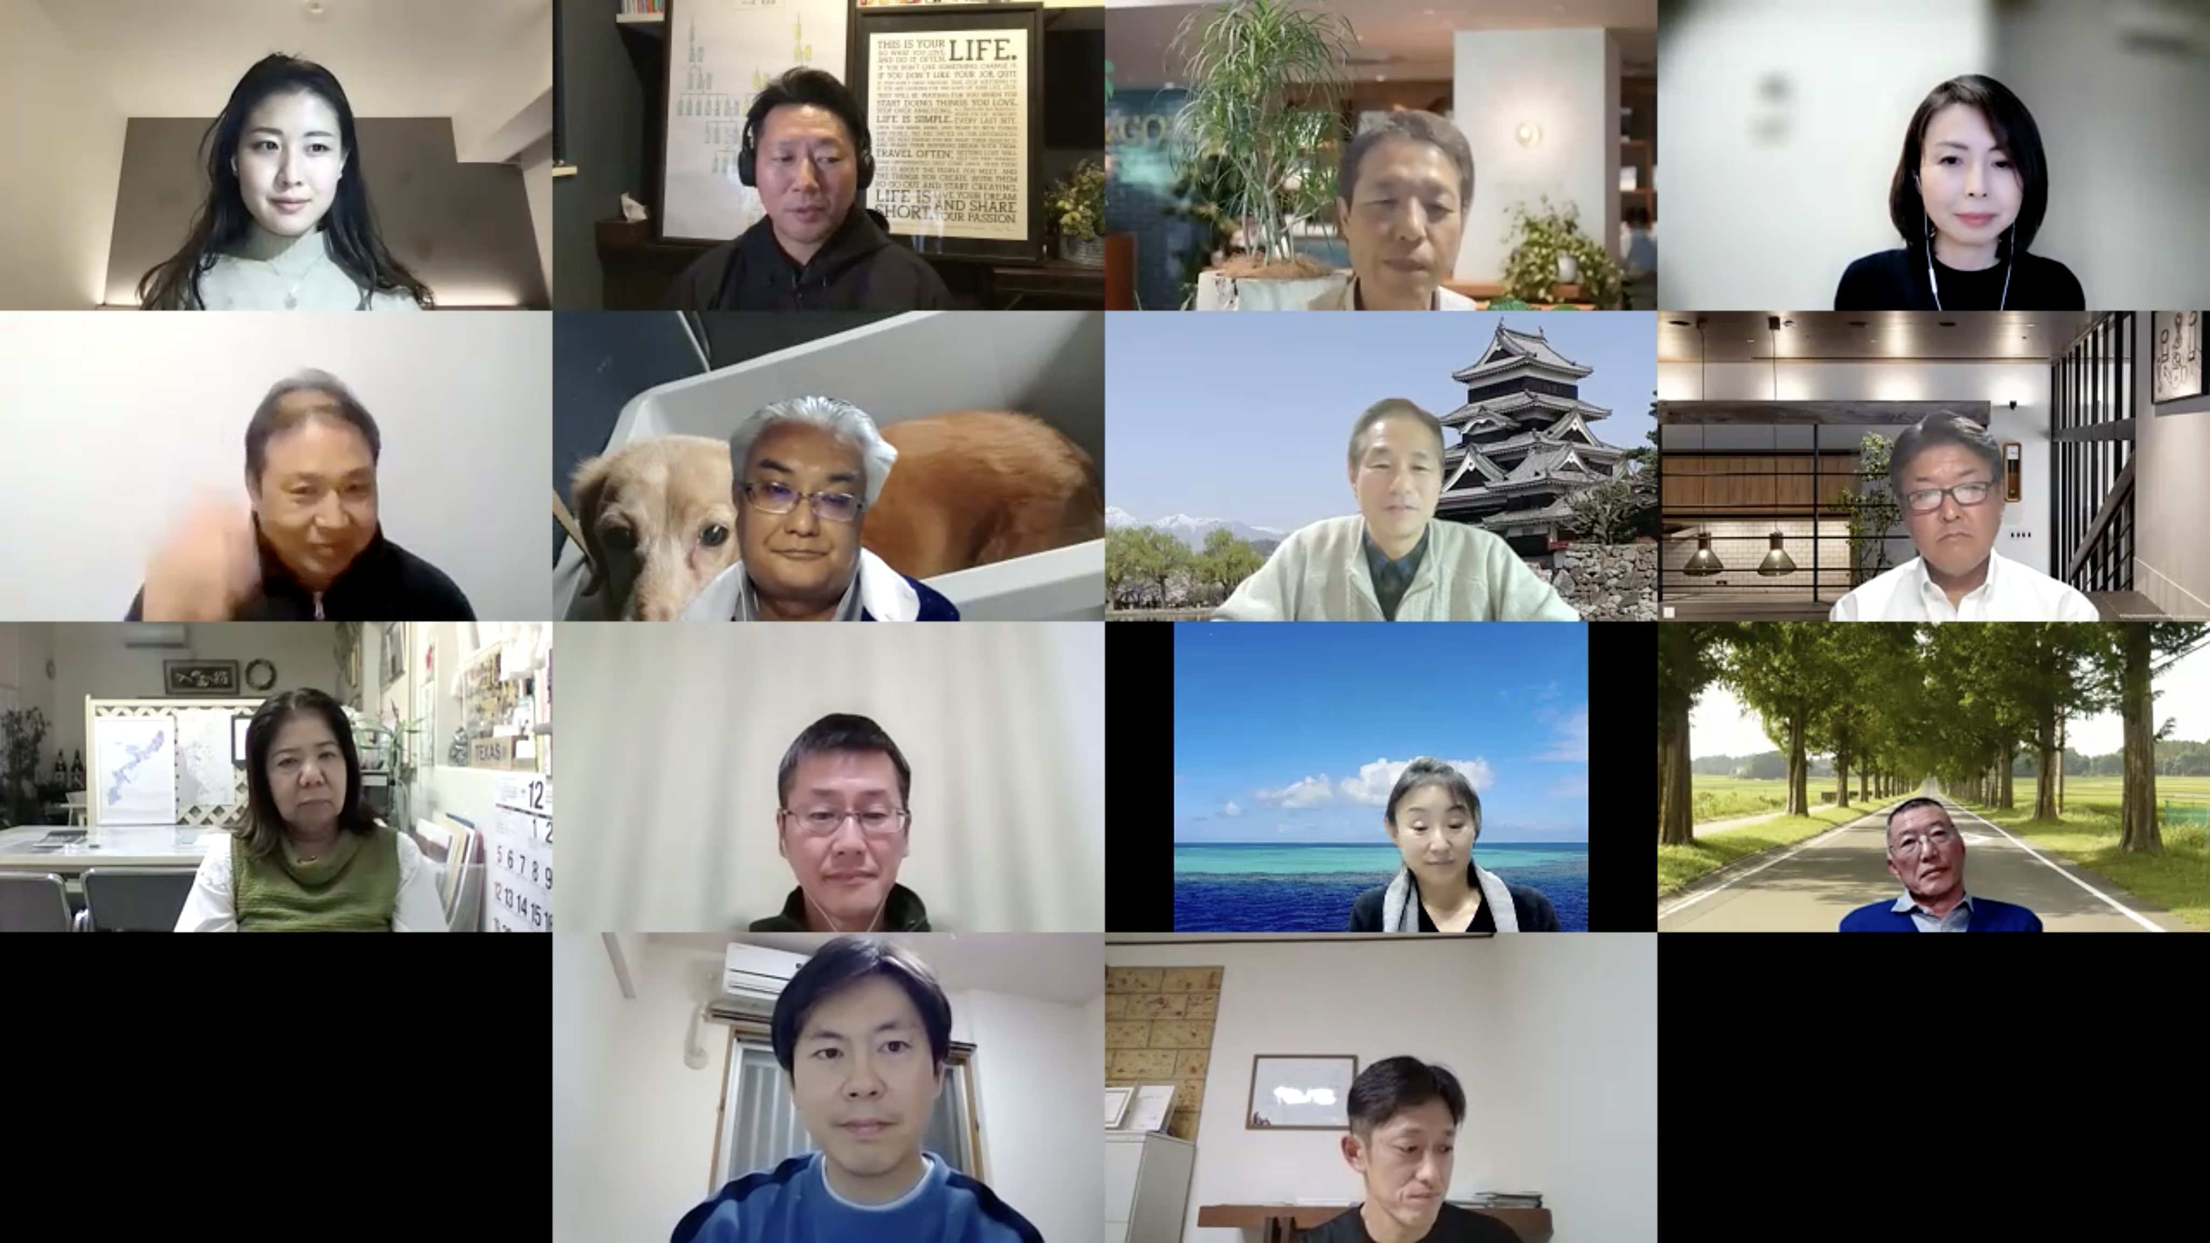
相続ビジネスオンラインサロン（ムネオサロン）

Slide 64
相続ビジネスオンラインサロン（ムネオサロン）会費について
入会金：33,000円
月会費：11,000円
※最終講義より3日以内に入会された方は入会金が無料

Slide 65
ムネオサロン会員の方は
ライブリッジのワークショップや合宿が
特別料金
例えば・・・
2024年1月26日（金）開催の
相続ビジネス徹底言語化１DAYワークショップ
通常価格：165,000円のところ
↓↓↓↓↓↓
33,000円で受講できます。

Slide 66
さらに・・・
ムネオサロン会員の方は
選ばれる相続コンサルタント養成講座
再受講無料！
（1回限り）

